Slide 1
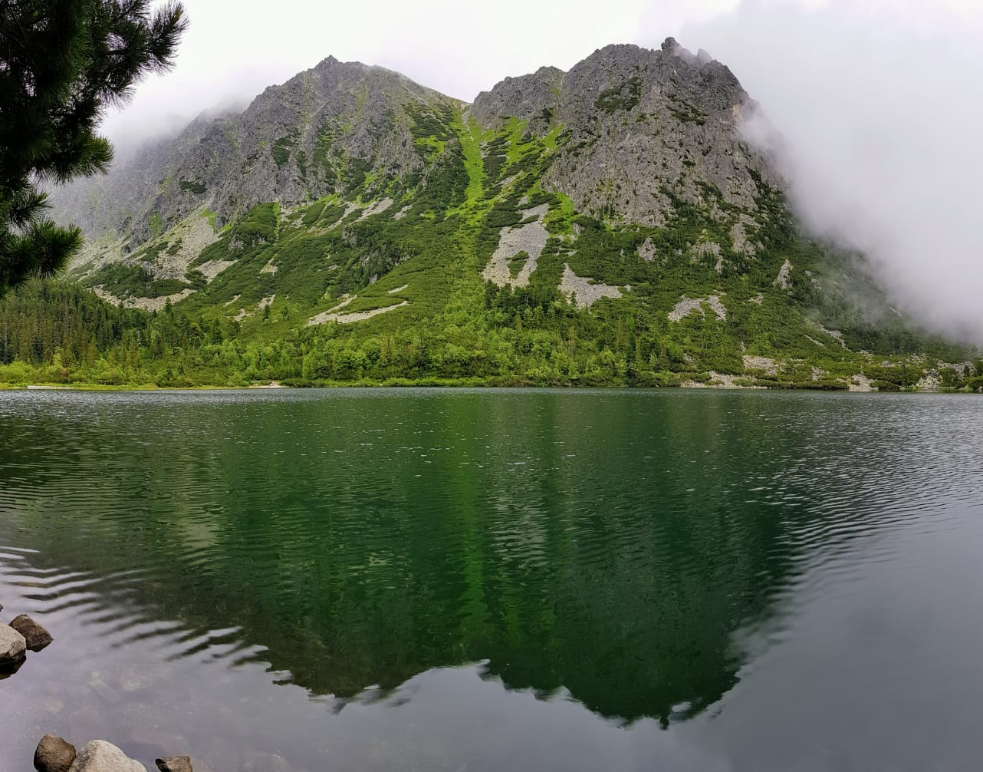

Životné priority a wellbeing
Miriam Lachová konzultantka, koučka, CEO
www.humandynamic.eu

Slide 2

Duševné zdravie

Slide 3
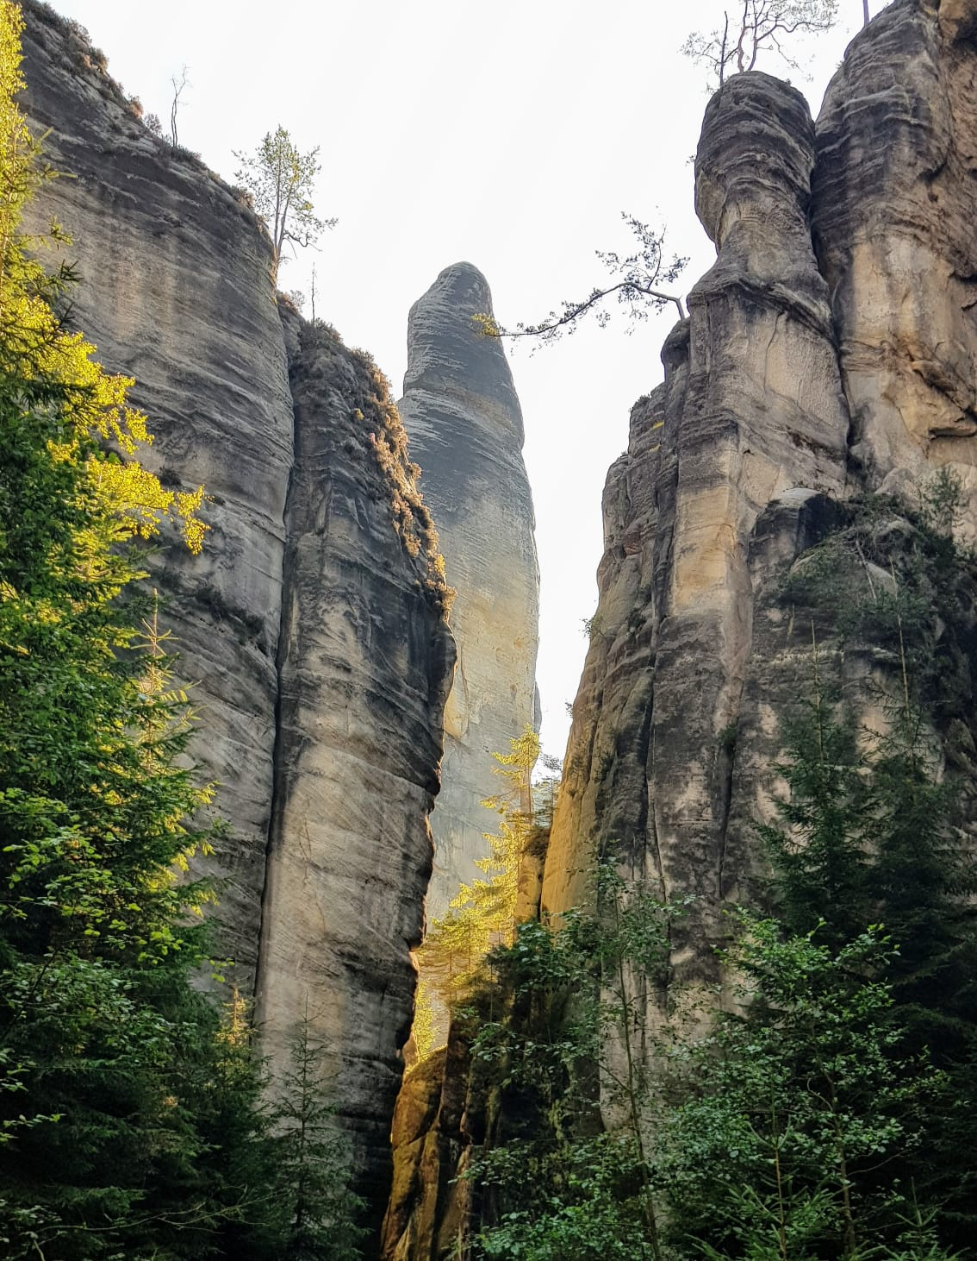

168

Slide 4
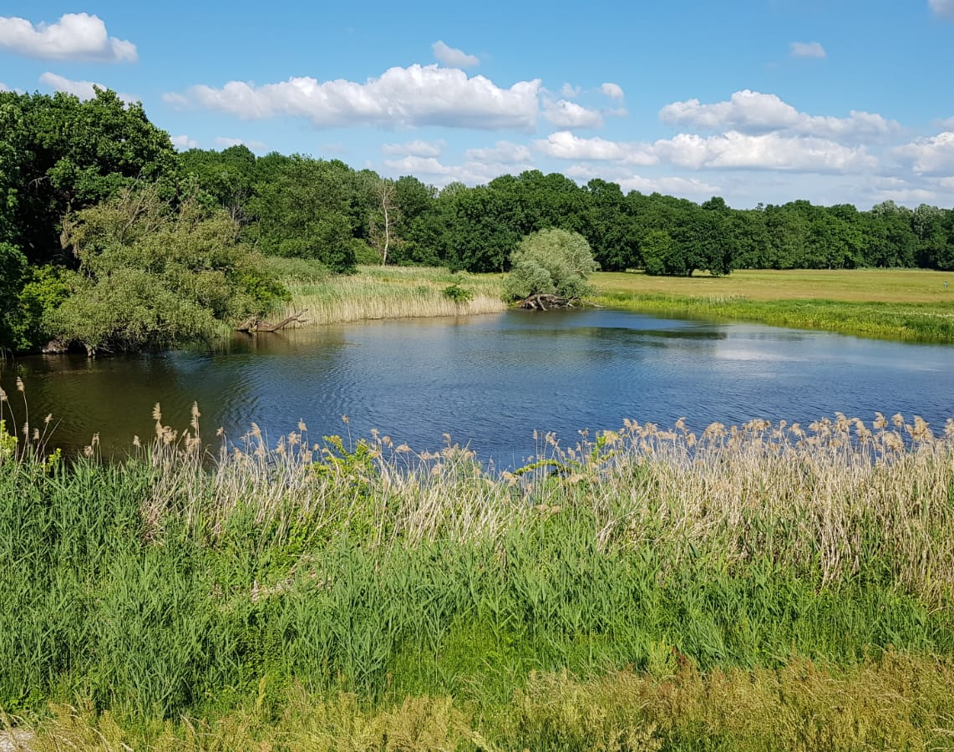
Priority
20% správne vybraných činností prinesie 80% výsledkov

Slide 5
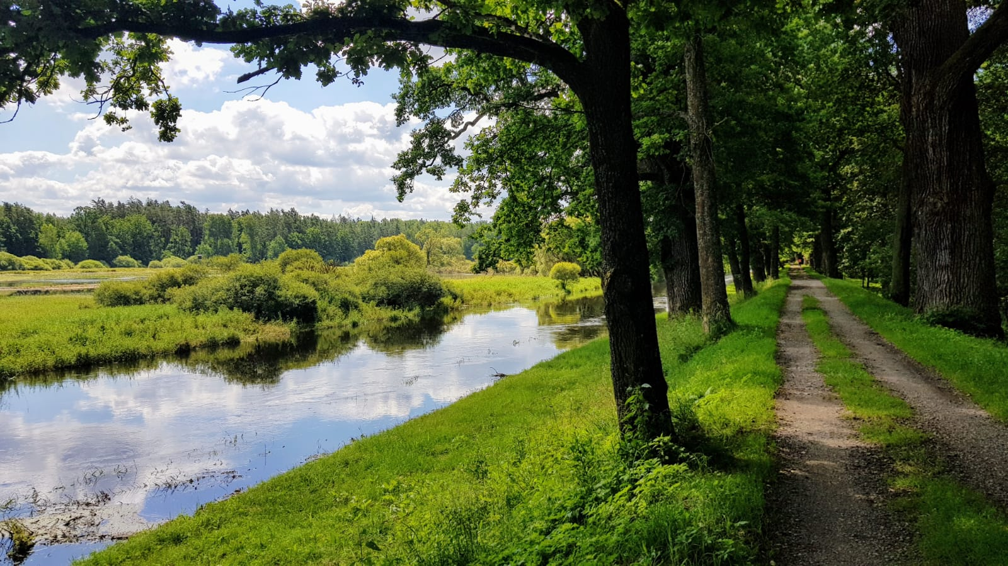
Tajomstvo rozhodovania

Slide 6

Čo naozaj chcem?

Slide 7
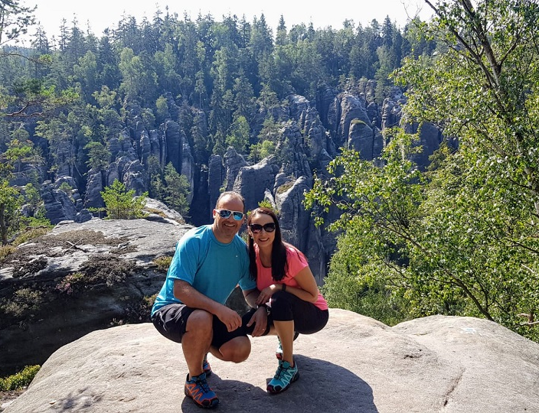
Úprimná radosť

Slide 8









Inšpiratívne čítanie

Slide 9
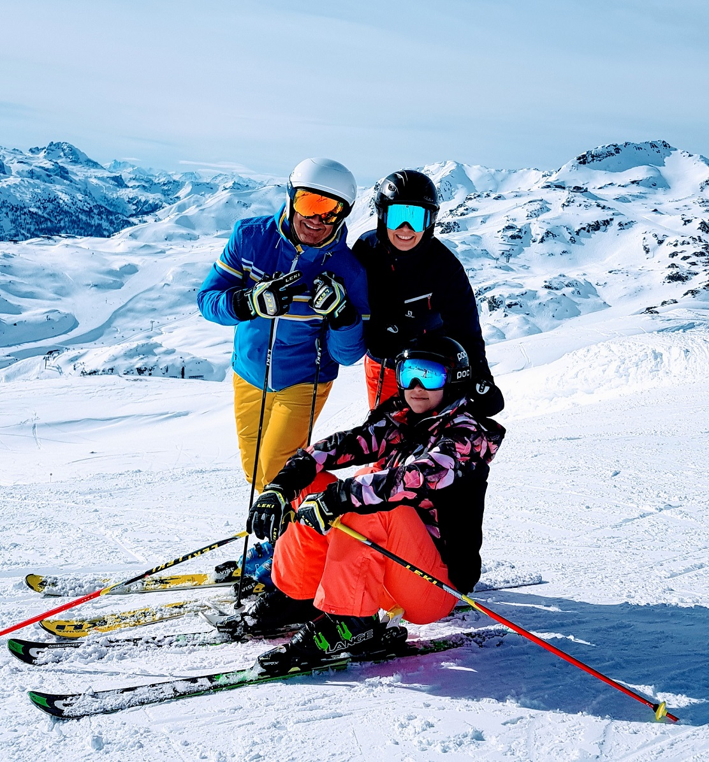
www.humandynamic.eu
Miriam.Lachova@humandynamic.sk

